Slide 1

物流运输组织管理
主讲人

Slide 2


项目三 认识运输
主要任务
任务一：公路货物运输基础知识
任务二：公路货物运输组织管理
任务三：公路运输生产计划的编制
任务四：车辆运行路径的确定
任务五：公路货物运输费用计算
任务六：公路特种货物运输组织管理

Slide 3

任务四：车辆运行路径的确定
任务描述
已知配送中心PO向5个用户Pj配送货物，其配送路线网络、配送中心与用户的距离以及用户之间的距离如下表所示：配送中心有3台2t卡车和2台4t两种车辆可供使用,
1、试利用节约里程法制定最优的配送方案？
2、设卡车行驶的速度平均为40公里/小时，试比较优化后的方案比单独向各用户分送可节约多少时间？

Slide 4
需要量 P0
（1.5） 8 P1
（1.7） 8 12 P2
（0.9） 6 13 4 P3
（1.4） 7 15 9 5 P4
（2.4） 10 16 18 16 12 P5
表中括号内的数字表示客户的需求量（单位：吨），其余数字表示两结点之间的距离。

Slide 5

任务四：车辆运行路径的确定
目
录
节约里程法

Slide 6

节约里程法
节约里程法是根据配送中心的运输能力和配送中心到各个用户以及各个用户之间的距离来制订出使总的车辆运输时间公里数最小的配送方案。

Slide 7
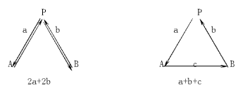
节约里程法计算步骤
计算各个用户之间的节约里程
对节约里程进行排序
连线、形成配送线路
节约量为a+b

Slide 8
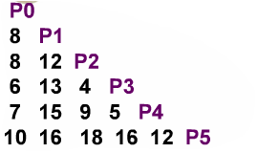
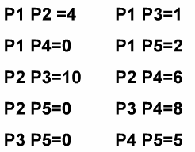
任务解析
步骤1：计算各个用户之间的节约里程

Slide 9
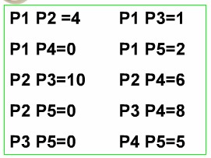
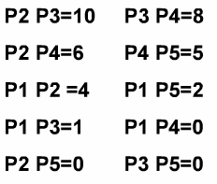
步骤2：对节约里程进行排序
由大到小排序

Slide 10
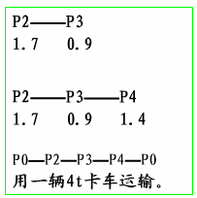
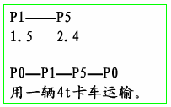
步骤3：连线、形成配送线路
P1=1.5吨，P2=1.7吨，P3=0.9吨，P4=1.4吨，P5=2.4吨，3台2t卡车和2台4t两种车辆

Slide 11
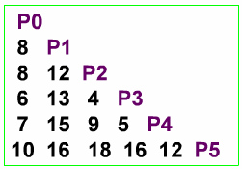
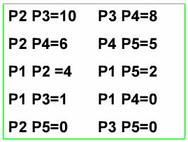
单独送货的配送距离：39*2=78KM
采用后种配送方案节约里程：18+2=20KM
可节约时间20/40=0.5小时

Slide 12
需要量 P0
（2.0） 9 P1
（3.5） 6 9 P2
（0.6） 10 16 8 P3
（1.5） 13 18 10 4 P4
（0.7） 14 8 11 18 19 P5
表中括号内的数字表示客户的需求量（单位：吨），其余数字表示两结点之间的距离。配送中心有2台4t卡车和1台6t两种车辆可供使用，试利用节约里程法制定最优的配送方案？
技能训练

